Slide 1
PHÒNG GIÁO DỤC VÀ ĐÀO TẠO QUẬN GÒ VẤP
÷÷÷÷÷÷÷÷÷÷÷÷÷÷÷÷
BÀI GIẢNG CÔNG NGHỆ LỚP 6
DỰ ÁN 2: MÓN ĂN CHO BỮA CƠM GIA ĐÌNH
(0,5 tiết)

Slide 2
MỤC TIÊU BÀI HỌC
 | 1
 | Xây dựng được bữa ăn dinh dưỡng hợp lí cho gia đình
 | 2
 | Chế biến được một món ăn theo phương pháp chế biến không sử dụng nhiệt.

Slide 3
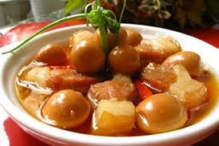
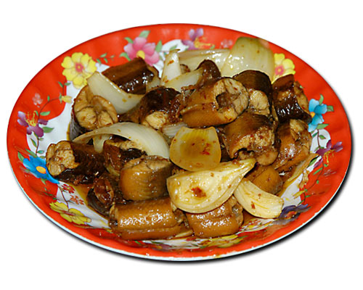
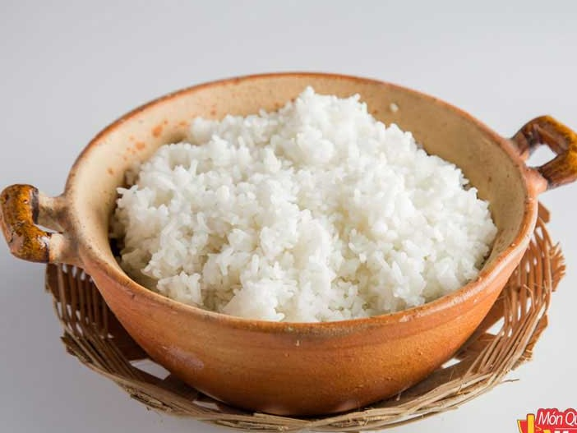
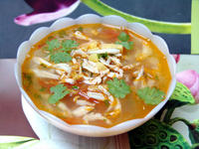
Bữa ăn số 1: Bữa ăn đủ no cho 4 người.
Lươn xào sả ớt
Thịt kho tàu
Canh cá cơm nấu với dứa
Canh cá cơm nấu với dứa
Cơm

Slide 4
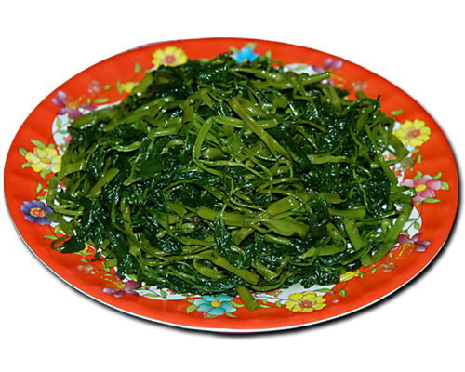
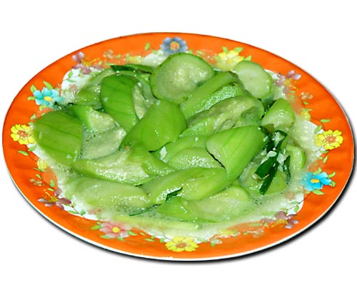

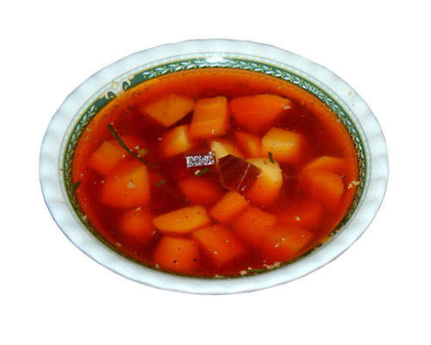
Bữa ăn số 2: Bữa ăn đủ no cho 4 người .
Rau muống xào
Mướp xào
Canh cà rốt
Cơm

Slide 5
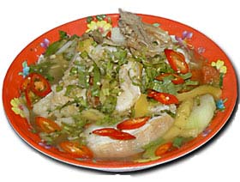
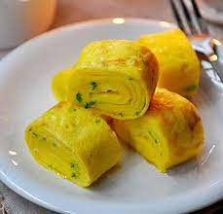
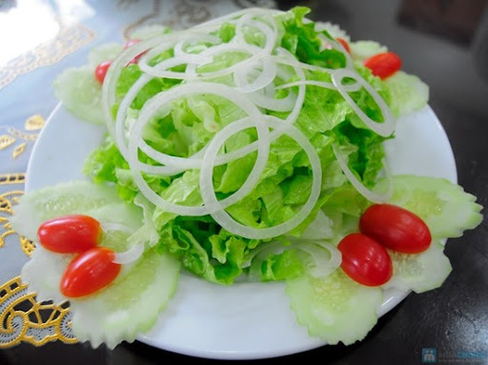

Bữa ăn số 3: Bữa ăn đủ no cho 4 người .
Trứng rán
Xà lách trộn dầu giấm
Canh chua cá lóc
Cơm
Rau muống xào

Slide 6



1
2
Bữa ăn cung cấp | Bữa ăn số 1 | Bữa ăn số 2 | Bữa ăn số 3
Chất tinh bột, đường Chất Đạm Chất béo Vitamin Chất khoáng Nước Chất xơ | + + + ++ + + + + | + - + + + + + | + + + + + + +
Bữa ăn có hợp lí không? | Không | Không | Có
3
Bữa ăn cung cấp | Bữa ăn số 1 | Bữa ăn số 2 | Bữa ăn số 3
Chất tinh bột, đường Chất Đạm Chất béo Vitamin Chất khoáng Nước Chất xơ
Bữa ăn có hợp lí không?

Slide 7
Học sinh lập kế hoạch dự án, thực hiện dự án theo các yêu cầu sau:
- Bữa ăn dinh dưỡng hợp lí có những yêu cầu gì?
- Món ăn kèm trong bữa cơm gia đình thường là những món gì?
- Bữa ăn dinh dưỡng của nhóm em xây dựng gồm những món ăn nào? Món ăn mà nhóm định thực hiện là món gì?
- Nguyên liệu và cách chế biến món ăn đó như thế nào?
- Màu sắc, mùi vị, trạng thái của món ăn như thế nào là đạt yêu cầu kỹ thuật?

Slide 8

Học sinh lập kế hoạch dự án, thực hiện dự án theo mẫu:
- PHIẾU THỰC HIỆN DỰ ÁN

Slide 9

Món ăn bữa cơm gia đình
Câu 1: Thực đơn các món ăn trong bữa cơm gia đình:
- …………………………………………………………..
- ………………………………........................................
- ……………………………………………………………
Câu 2: Quy trình thực hiện món ăn không sử dụng nhiệt:
- ……………………………………………………………
- ……………………………………………………………
- ……………………………………………………………

Slide 10


HỌC SINH LẬP KẾ HOẠCH DỰ ÁN, THỰC HIỆN DỰ ÁN
1. Nội dung dự án
- Xây dựng 1 bữa ăn dinh dưỡng, hợp lí cho gia đình.Trong đó có món ăn được chế biến bằng phương pháp không sử dụng nhiệt
- Tìm hiểu những nguyên liệu cần sử dụng và cách thực hiện món ăn đó
- Chế biến và trình bày món ăn
2. Hình thức
- Các nhóm tiến hành dự án học tập với chủ đề món ăn cho bữa cơm gia đình của em
3. Thời hạn
- 45 phút
4. Nguồn tìm kiếm thông tin
- Sách giáo khoa, internet, báo….

Slide 11
ĐÁNH GIÁ DỰ ÁN
PHIẾU ĐÁNH GIÁ THỰC HIỆN DỰ ÁN MÓN ĂN CHO BỮA CƠM GIA ĐÌNH
TT | Tiêu chí | Điểm tối đa | Điểm đạt dược
1 | Thực đơn đảm bảo hợp lý, đa dạng các loại thực phẩm, các món ăn đảm bảo giá trị dinh dưỡng. | 6
2 | Hình thức trình bày sáng tạo, hình ảnh đẹp, phong phú, hấp dẫn. | 2
3 | Bài thuyết trình dự án diễn đạt tự tin trôi chảy, thuyết phục. | 2
 | Tổng điểm | 10

Slide 12
Báo cáo kết quả của dự án
- Thực đơn các món ăn trong bữa cơm gia đình
- Món ăn không sử dụng nhiệt được chế biến hoàn chỉnh.

Slide 13






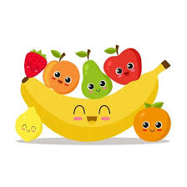
Thực đơn mẫu
Thực đơn bữa trưa
Thực đơn bữa tiệc sinh nhật
Cơm
Thịt kho trứng cút
Canh cua rau đay
Súp lơ luộc
5. Cà pháo muối chua
Nộm hoa chuối
Súp cua khoai môn
Cơm rang thập cẩm
Thịt bò nướng rau củ
5. Lẩu hải sản
6. Rau câu

Slide 14
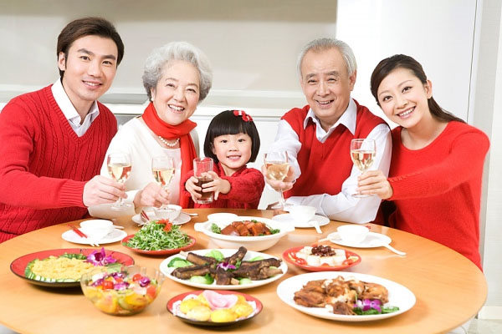
TÌM TÒI MỞ RỘNG
Em hãy tìm hiểu qua người thân (bà, mẹ…) hoặc các kênh thông tin: sách báo, internet, facebook…tự lập thực đơn cho bữa cơm gia đình mình trong một tuần . Thực đơn đảm bảo hợp lý, đa dạng thực phẩm; thay đổi phương pháp chế biến

Slide 15
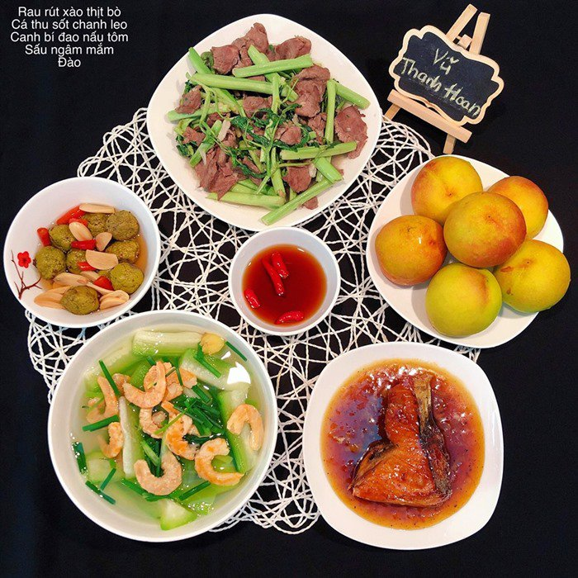

Slide 16
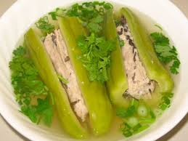
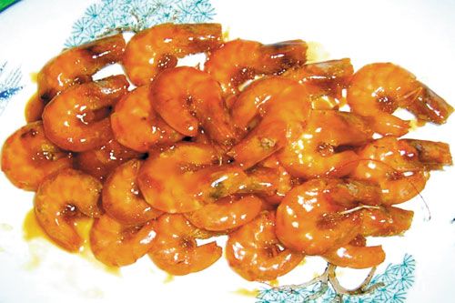
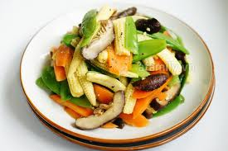
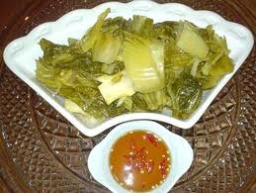

Slide 17

HƯỚNG DẪN TỰ HỌC
Học bài.
Xem và chuẩn bị câu hỏi ôn tập chương 2/43 SGK
Chúc các em học tốt!

